Slide 1
大学生创新创业训练计划
基于电磁超声的管道厚度机器人检测系统
钱孜洋、张月、高婧璇、张乃鑫、刘玥怡
指导教师：王淑娟

Slide 2
基于电磁超声的管道厚度机器人检测系统
目 录
1.立项背景及研究意义
2.预期目标及特色创新
3.研究内容及实施方案
4.进度安排及经费预算

Slide 3
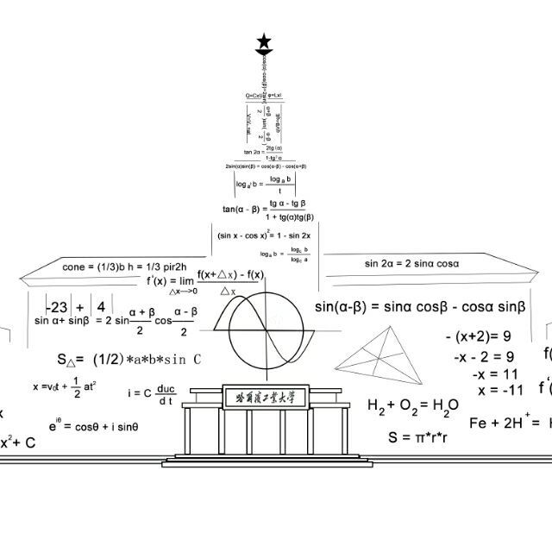
基于电磁超声的管道厚度机器人检测系统
1
立项背景及研究意义

Slide 4
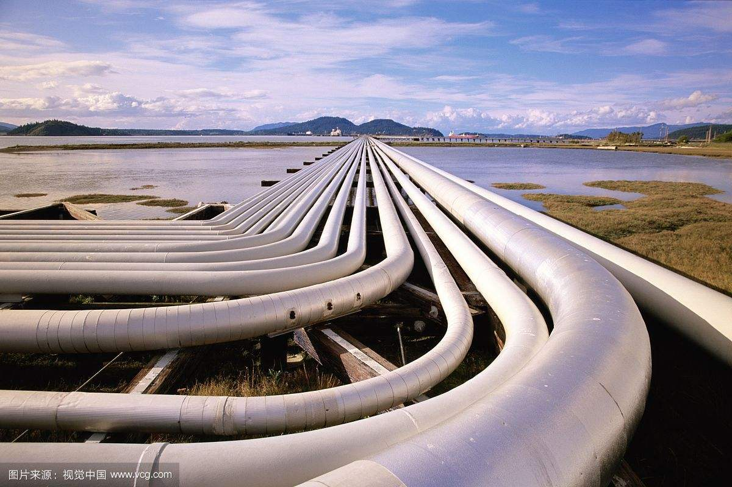

基于电磁超声的管道厚度机器人检测系统
管
道
运
输

Slide 5
基于电磁超声的管道厚度机器人检测系统
管道检查项目：
压力检查
硬度检查
法兰检查
厚度检查
无损检查

Slide 6
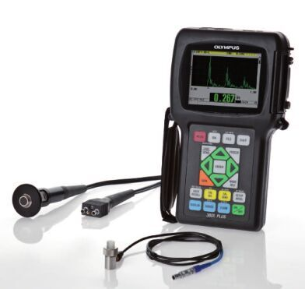
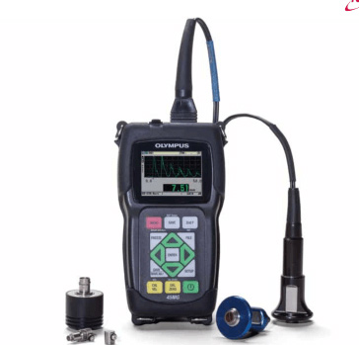
基于电磁超声的管道厚度机器人检测系统
现有的管道测厚设备
1.能进行厚度的点测量
2.设备体积基本实现便携
3.操作难度逐渐降低

Slide 7
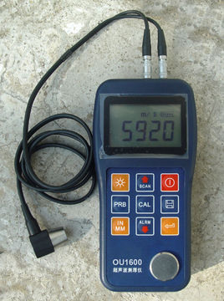
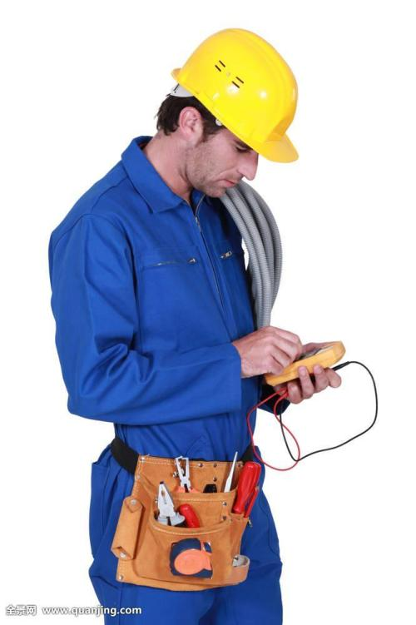
基于电磁超声的管道厚度机器人检测系统
现有的管道测厚设备缺点：
国外设备昂贵，国内设备良莠不齐；
对人工的依赖性较大
探头必须使用耦合剂
测试需投入大量人力
测试条件受耦合剂影响
存在漏检、误检
测试效率低
特殊场合存在危险

Slide 8
基于电磁超声的管道厚度机器人检测系统
电磁超声
自动化测试
测试无需耦合剂
受环境限制小
降低成本,提高效率
漏检、误检率低
低碳、环保
对人工依赖性小

Slide 9
基于电磁超声的管道厚度机器人检测系统
2
预期目标及特色创新

Slide 10
基于电磁超声的管道厚度机器人检测系统
具体指标：
检测时无需预处理
测量精度不低于0.01mm
测量范围覆盖1.5mm~80mm
最大载重不低于2kg
爬行角度覆盖0°~90°

Slide 11
基于电磁超声的管道厚度机器人检测系统
预期目标：
模块功能
中期目标
系统雏形
整体调试
结题目标
实验验证
优化完善

Slide 12
基于电磁超声的管道厚度机器人检测系统
特色创新：
环境适应能力
检测效率
检测可靠性
测量结果呈现方式

Slide 13
基于电磁超声的管道厚度机器人检测系统
3
研究内容及实施方案

Slide 14
基于电磁超声的管道厚度机器人检测系统
研究内容：
高精度电磁超声金属测厚装置的设计
高稳定性的管道爬行机器人的设计

Slide 15
基于电磁超声的管道厚度机器人检测系统
实施方案：
装置整体原理框图

Slide 16
基于电磁超声的管道厚度机器人检测系统
电磁超声换能原理：

Slide 17
基于电磁超声的管道厚度机器人检测系统
电磁超声金属测厚装置的设计：
金属测厚装置原理框图

Slide 18
基于电磁超声的管道厚度机器人检测系统
高频大功率发射电路的设计：
高频大功率发射电路原理框图：
高压发生
电路
功率放大
阻抗匹配
FPGA
EMAT
探头
电路
电路
脉冲驱动
电路

Slide 19
基于电磁超声的管道厚度机器人检测系统
低噪声高增益接收电路的设计：
低噪声高增益接收电路原理框图：
增益控制
EMAT
探头
低噪声多级
可控增益
高速数据
FPGA
滤波放大电路
放大电路
采集电路

Slide 20
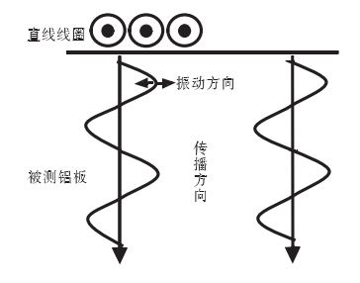

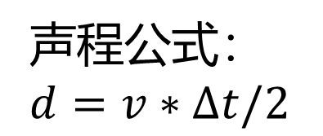
基于电磁超声的管道厚度机器人检测系统
测厚原理及算法的设计：
测厚原理图：
声程公式：$d=v∗∆t/2$
v
$$d$$

Slide 21
基于电磁超声的管道厚度机器人检测系统
软件设计：
STM32
FPGA
参数设置
厚度测量算法
与FPGA的数据交互
厚度的实时显示
发射接收电路的时序控制
文件保存
与STM32的数据交互
Wi-Fi通讯

Slide 22
基于电磁超声的管道厚度机器人检测系统
管道爬行机器人设计：
管道爬行机器人结构框图：
对称曲柄
机器人
管道
机器人
机器人
磁铁轮

Slide 23
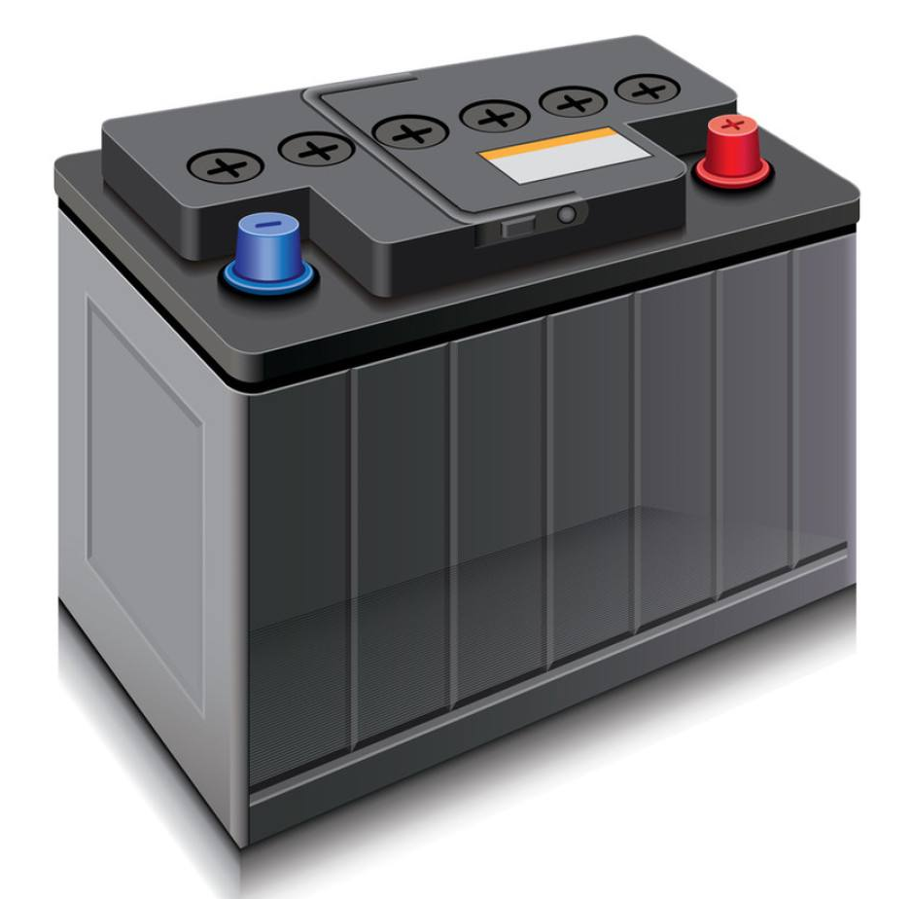
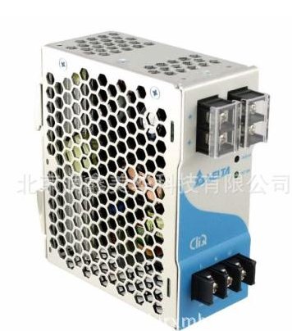
基于电磁超声的管道厚度机器人检测系统
管道爬行机器人设计：
供电方式选择：
1.蓄电池供电
2.外部电源供电

Slide 24
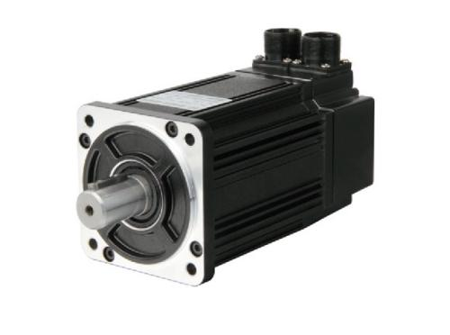
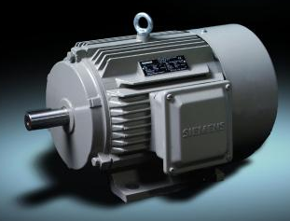
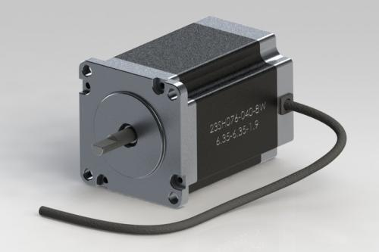
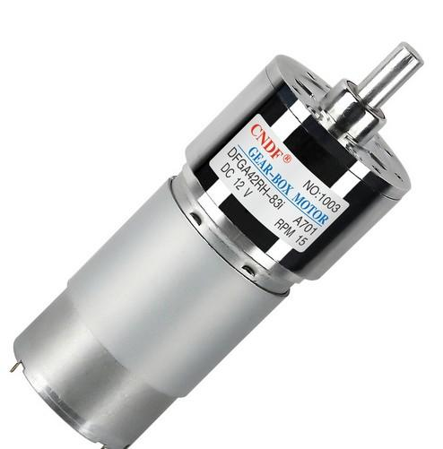
基于电磁超声的管道厚度机器人检测系统
管道爬行机器人设计：
驱动电机选择：
伺服电机
交流异步电机
步进电机
直流减速电机

Slide 25
基于电磁超声的管道厚度机器人检测系统
管道爬行机器人设计：
管道爬行机器人工作原理框图：

Slide 26
基于电磁超声的管道厚度机器人检测系统
4
进度安排及经费预算

Slide 27
基于电磁超声的管道厚度机器人检测系统
进度安排：
时间 | 预期目标
2018.11至2019.01 | 初步完成金属测厚装置的设计。
2019.02至2019.04 | 完成管道爬行机器人设计，完成自动化管道测厚系统雏形。
2019.05至2019.07 | 整体调试自动化管道测厚系统，实现基本功能。
2019.07至2019.10 | 优化与完善自动化管道测厚系统，实现预定指标。

Slide 28
基于电磁超声的管道厚度机器人检测系统
经费预算：
预算类别 | 主要用途 | 预算金额（元）
印制电路板 | 印制电路板及SMT贴片，预计5次 | 1500
控制芯片 | FPGA、ARM等装置的控制芯片 | 500
存储芯片 | FLASH、EEPROM等，用于存储数据及FPGA程序 | 500
常用外设 | LCD、Wi-Fi等外设 | 1000
模数转换器 | 需要高速、量化精度高的模数转换器，用于采集电路 | 500
厚度标准件 | 通过标准件，测试系统精度 | 500
EMAT探头 | 在被测件中激发超声波 | 1500
机械加工费 | 3D打印 | 2000
机械加工费 | 板材购买及加工 | 2000

Slide 29

Thanks!

